Slide 1
大阪府のSDGsへの取組み
2020年８月26日
大阪府政策企画部企画室

Slide 2
SDGsの基本理念
〇コロナ禍により、様々な社会問題や課題が顕在化
〇社会経済の持続可能性そのものが脅かされ、人々の分断・孤立化・不安が高まる中、
人と人とのつながりや支え合う心を取り戻すとともに、「誰一人取り残さない」というSDGsの理念の具体化がまさに求められている。
SDGsの基本的な理念
１．包摂性（誰一人取り残さない）
２．普遍性（途上国も先進国も）
３．多様性（国、自治体、企業、市民…）
４．統合性（経済、社会、環境）
５．行動性（進捗管理）

Slide 3
SDGsと2025年大阪・関西万博
SDGs
大阪・関西万博
将来像
テーマ
SDGsが達成された社会
いのち輝く未来社会のデザイン
理 念
サブテーマ
◆誰一人取り残さない
◆将来世代のニーズを損なうことなく、 今の世代のニーズを満たす
Saving Lives（いのちを救う）
Empowering Lives（いのちに力を与える）
Connecting Lives（いのちをつなぐ）
達成ポイント
コンセプト
先端技術を活用した社会課題の解決
People’s Living Lab（未来社会の実験場）
特徴
特徴
持続可能な社会の実現に向け、世界の大胆な変革が必要となることを、全ての国連加盟国が採択 （人類の英知の結集）
地球規模のさまざまな課題に取り組むために、 世界各地から英知を集める場
目標年限
開催時期
２０３０年
２０２５年

Slide 4
府民のSDGｓの認知度
■SDGs認知度（大阪）
府民全体の認知度は、31%（2020年3月時点）
（単位：%）
大阪府のネット調査（大阪Qネット）を活用して、府民を対象にSDGsの認知度を調査。
（対象者条件：18歳以上の男女、サンプル数：1,000名）

Slide 5
大阪でSDGs社会を実現するために重要と考えるゴール
Q.SDGs17のゴールのうち、「誰一人取り残さない持続可能な社会」を実現するために大阪で重要な
ゴールは何だと考えますか？
〇府民向け調査
〇企業向け調査
（単位：%）
（健康）
（教育）
（貧困）
（持続可能都市）
（教育）
（経済成長・雇用）
（経済成長・雇用）
（気候変動）
n=1000
n=135
出典：大阪府によるSDGSアンケート調査（2019）

Slide 6
大阪におけるSDGs17ゴールの現在の到達点
「国際的な日本の評価（SDSN）」と「国内評価（自治体SDGs指標）」から分析した大阪の評価
自治体ＳＤＧｓ指標からみた大阪の評価
 |  | ＳＤＳＮからみた日本の評価
SDSNは低く、自治体指標が高い
SDSNも自治体指標も、高い
高
２ 飢餓
７ エネルギー
10 不平等
11 持続可能都市
13 気候変動
14 海洋資源
15 陸上資源
17 パートナーシップ
水・衛生
８ 経済成長と雇用ベーショ
９ インフラ、産業化、イノベーション
SDSNも自治体指標も、低い
SDSNは高く、自治体指標が低い
１ 貧困
健康と福祉
４ 教育
16 平和
５ ジェンダー
12 持続可能な生産と消費
低
低
高

Slide 7
SDGs17ゴールでの大阪の課題と強み
◇大阪で課題が多いと考えられるゴール
◇大阪が強みを活かせると考えられるゴール

Slide 8
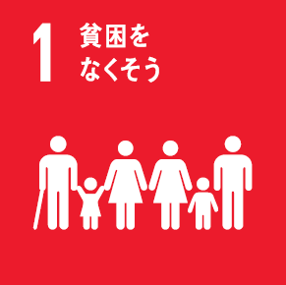
「Osaka SDGs ビジョン」(2020年3月策定）
◆2025年大阪・関西万博に向けて取り組む「重点ゴール」
国際社会全体の課題であるジェンダーや人権、気候変動への取組み
ゴール３
重点
ゴールⅠ
「健康と福祉」
（“いのち”や暮らし、次世代の課題としての取組み）
府民の
well-being
ゴール１
ゴール４
ゴール12
「貧困」
「教育」
「持続可能な生産と消費」
（「ゴール３」と関連する横断的な課題としての取組み）
ゴール11
重点
ゴールⅡ
地域（大阪）の
well-being
「持続可能都市」
（他のゴールを集約しながら、様々な課題解決にバランスよく貢献）
産業や雇用、イノベーションといった都市としての強みを活かす

Slide 9
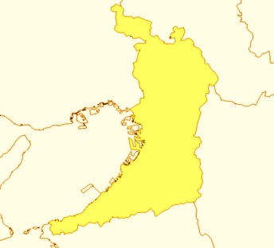
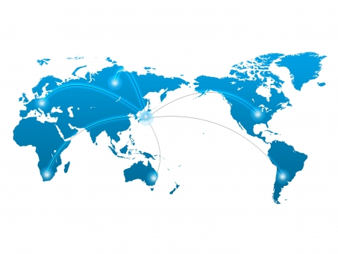
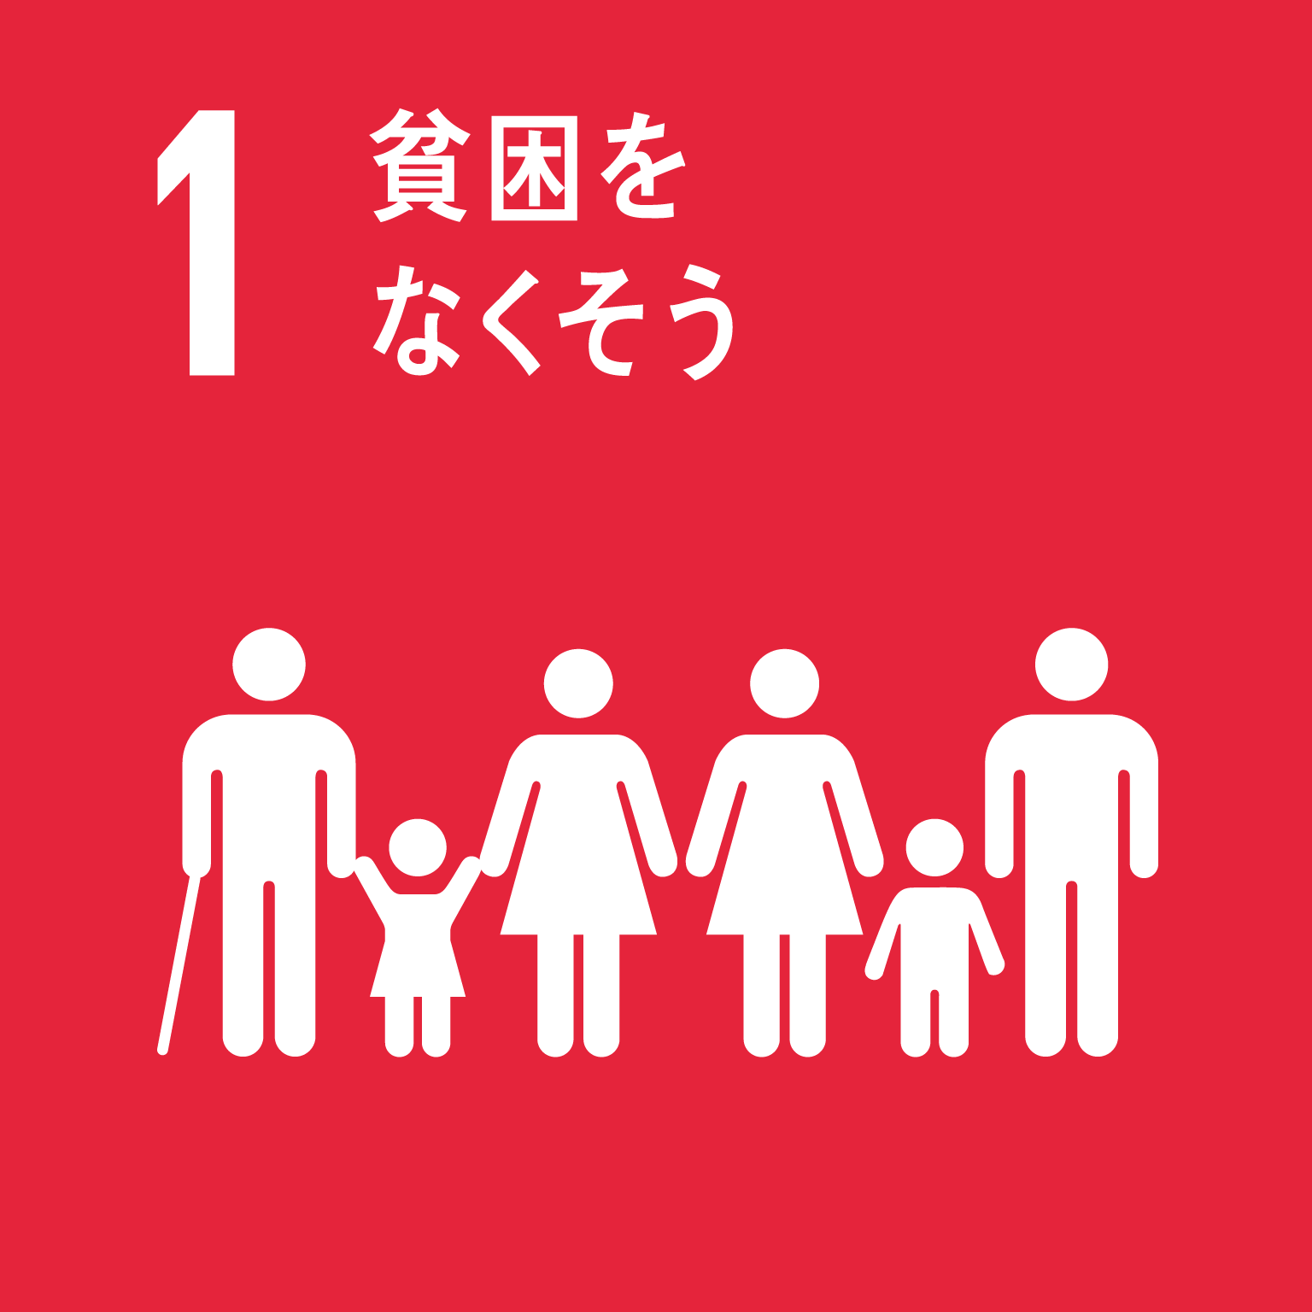
SDGs先進都市をめざして
SDGs先進都市 ＝ 誰もがSDGsを意識し、一人ひとりが自律的に17のSDGs全ての
達成をめざしていくこと
→様々なステークホルダーが連携・協調し、「大阪」がSDGsを体現したまちを発信していく
2025年
2030年
社会
経済
環境
府民の取組み
社会
社会
社会
経済
環境
経済
環境
経済
環境
重点ゴールを中心とした府の取組み
重点ゴールを中心とした府の取組み
企業の取組み
社会
経済
環境
市町村の取組み
万博において、大阪のあらゆるステークホルダーが、会場の内外でSDGsを体現し、行動する姿を世界に発信
日本全体や世界とのつながりの中で、先頭に立って、世界とともにSDGsを達成する

Slide 10
Osaka SDGs ビジョンに沿った2020年度の大阪府の取組み
ビジョンにおける府の役割 | 主な取組
府民や企業、市町村など、様々なステークホルダーにSDGsを広く知っていただく | 大学や各種団体等との連携した普及啓発活動 ・ 大学、企業、団体向けのSDGs講義 ・ 学生・若者向けワークショップ など 企業等他のステークホルダーと連携した普及活動 ・ 中小企業向け普及活動 など
様々なステークホルダーの取組みをSDGs実現に向けて相互につなぎ合わせていく | ステークホルダー間の連携強化 ・ 府内市町村や経済界等で構成するネットワークの 構築 など
府自らもステークホルダーの一員として、SDGsに貢献する | SDGs未来都市としての取組み ・大阪府、大阪市共同提案 ・重点ゴールに向けた大阪府事業の推進 ・ SDGs未来都市の拡充に向けた府下市町村への 提案支援など
ハード・ソフト両面から 「SDGsを具現化した都市づくり」を進める | 大阪府SDGs有識者会議の設置 ・効果的なSDGsの推進に向けた検討

Slide 11
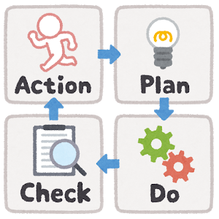
大阪府の取組例
〇「大阪 SDGsネットワ ーク（仮称）」の創設（年内を予定）
目的：府内市町村や国関係機関、金融機関、経済界、その他自らSDGsに取り組むとともに、他のス
テークホルダーのSDGsの取組みに貢献する活動を行っている機関が一体となり、相互の情報共有
や意見交換、新規事業の創出など、パートナーシップの輪の広がりを図っていく
＜イメージ＞
大阪府
経済界
金融機関
府内市町村
国機関

Slide 12
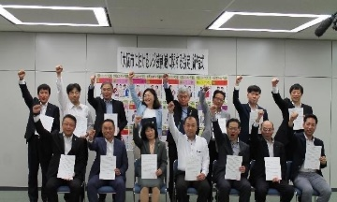
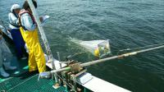
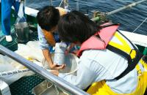
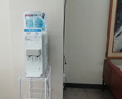
大阪府の取組例
〇自治体SDGｓモデル事業
三側面をつなぐ統合的取組
「大阪ブルー・オーシャン・ビジョン」推進事業
①「大阪ブルー・オーシャン・ビジョン」実行計画の取りまとめと推進体制の構築
②「地域・事業者の連携による新たなペットボトル回収・リサイクルシステム」の確立
③モデル事業をはじめとするSDGsの取組みに関する情報発信と国際協力の推進
①経済面の取組
②社会面の取組
③環境面の取組
・海洋プラスチック問題等の解決に向けた
環境先進技術シーズ調査普及啓発事業
・バイオプラスチックビジネス等推進事業
・国連環境計画国際環境技術センター（UNEP－IETC）との連携事業
・水・環境技術の海外プロモーション事業
・マイボトル・マイバッグの普及促進
・公共空間における給水スポット設置事業
・大阪湾の環境改善、環境意識向上
・資源集団回収活動によるコミュニティビジ
ネスの振興 など
・海洋プラスチック問題等の解決に向けた
環境先進技術シーズ調査普及啓発事業
・大阪湾の海ごみの回収事業
・ごみの減量と3Rの啓発推進事業 など
マイバッグ協定
大阪湾のマイクロプラスチック調査の様子
給水機の設置

Slide 13
企業の皆さまへのお願い
〇SDGsの達成には、民間企業によるイノベーションや商品・サービスが必要不可欠。
〇日本の企業数の99%、従業員数でも約70%を占める中小企業に期待される役割は大きい。
SDGsに取り組むメリット
・社会課題に対する新たな市場開拓の機会
・企業の信頼性の向上、企業価値向上
・人材確保
・従業員のモチベーション向上 など
SDGsは新たな事業機会を生み出す「ビジネスチャンス」
まずは、自社の事業活動とSDGsの17ゴールが紐付いてないか確認を

Slide 14
【お問い合わせ先】
大阪府 政策企画部 企画室 推進課
TEL:06-6941-0351
Mail:osaka_SDGs@gbox.pref.osaka.lg.jp
大阪府 SDGs
⇒ HP「大阪府／大阪府におけるSDGsの取組み」

